Slide 1

МИНОБРНАУКИ РОССИИ
Федеральное государственное бюджетное образовательное учреждение высшего образования «МИРЭА – Российский технологический университет» РТУ МИРЭА Колледж программирования и кибербезопасности
ДИПЛОМНЫЙ ПРОЕКТ
СПЕЦИАЛЬНОСТЬ 09.02.06
Сетевое и системное администрирование
на тему:
«Администрирование архитектуры ЛВС центра обработки данных для предприятия ЗАО МНИТИ»
Руководитель: Власова И.М.
Выполнил: студент группы ЩАК0-03-20
Раков И.В.
2024 г.

Slide 2
Задание на дипломный проект
Произвести администрирование локальной вычислительной сети (далее - ЛВС) центра обработки данных.
Создать подробную блок-схему ЛВС Центра обработки данных (далее - ЦОД), основываясь на требованиях к архитектуре ЛВС ЦОДов, отражающей локальную сеть.
Создать виртуальные машины для серверов на основе выбранного дистрибутива Linux и настроить их работу в соответствии с подробной блок-схемой ЛВС ЦОДа и в соответствии с выбранными технологиями для создания отказоустойчивых решений.
Проверить работоспособность сети путем вывода из строя рабочих элементов и проверки оставшейся архитектуры на отказоустойчивость.

Slide 3
Введение
Центр обработки данных – единая многокомпонентная система, которая призвана обеспечивать бесперебойную автоматизированную работу бизнес-процессов. В современном информационном обществе центры обработки данных играют ключевую роль в обеспечении надежности, масштабируемости и эффективности работы компьютерных систем. Центры обработки данных, являясь основой информационной инфраструктуры организации, играют важную роль в обеспечении эффективного функционирования бизнес-процессов.

Slide 4
Исследование требований к архитектуре ЛВС
Центров обработки данных
Существует множество критериев, использующихся для классификации ЦОДов и соответственно требований к ним. Из них есть 3 основных критерия, влияющих непосредственно на структуру ЛВС:
уровень надежности (Tier) – Tier I, Tier II, Tier III, Tier IV;
область применения ЦОДа – корпоративный, хостинговый, смешанный;
тип предоставляемых услуг – IaaS, PaaS, SaaS.
Tier II – Резервирование элементов по схеме N + 1. Автоматическое переключение при авариях.
Корпоративный ЦОД – возможность интеграции в ЛВС предприятия.
IaaS – предоставление виртуальных серверов.

Slide 5
Исследование технологий, применяемых при создании отказоустойчивых решений на основе Linux
Существует множество способов реализовать отказоустойчивость и высокую доступность сервисов на основе Linux, вот основные из них:
кластер keepalived + механизм синхронизации csync2;
пакет net-monitor;
кластер corosync + pacemaker;
хранилище ceph + протокол ISCSI + файловая система ocfs2;
технология LACP;

Slide 6
Исследование технологий, применяемых при организации виртуализации на основе Linux
Существует 2 основных типа виртуализации:
аппаратная виртуализация – виртуализация аппаратных средств;
контейнерная виртуализация – виртуализация с общим ядром операционной системы.
Реализация контейнерной виртуализации:
docker – подходит для виртуализации приложений;
linux containers (LXC) – подходит для виртуализации серверов.

Slide 7
Локальные подсети
VLAN | Подсеть | Назначение
10 | 192.168.10.0/24 | локальная сеть для участников кластера ceph или corosync в основной части сети
11 | 192.168.11.0/24 | демилитаризованная зона в основной части сети для расположения в ней общедоступных сервисов
200 | 192.168.200.0/24 | сеть для обмена данными между маршрутизаторами в кластере keepalived в основной части сети

Slide 8
Локальные подсети (продолжение)
VLAN | Подсеть | Назначение
20 | 192.168.20.0/24 | локальная сеть для участников кластера ceph в запасной части сети
21 | 192.168.21.0/24 | демилитаризованная зона в запасной части сети для расположения в ней общедоступных сервисов
201 | 192.168.201.0/24 | сеть для обмена данными между маршрутизаторами в кластере keepalived в запасной части сети
отсутствует | 10.0.5.0/30 | VPN сеть, связывающая основную и запасную части сети

Slide 9
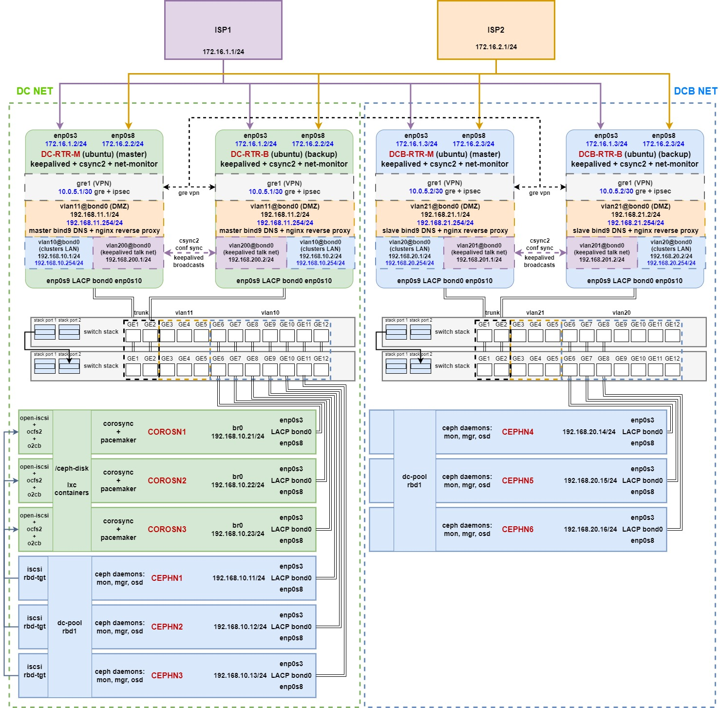
Блок схема ЛВС ЦОДа

Slide 10
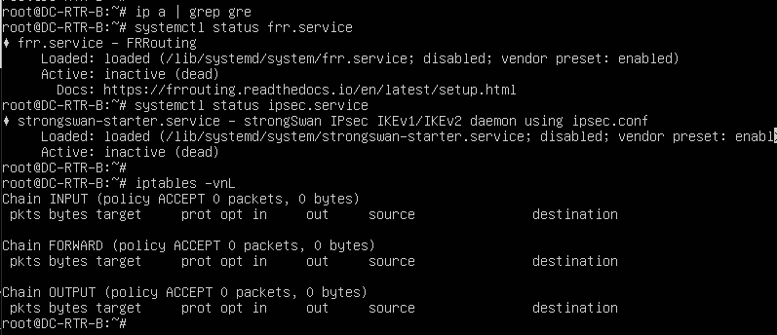
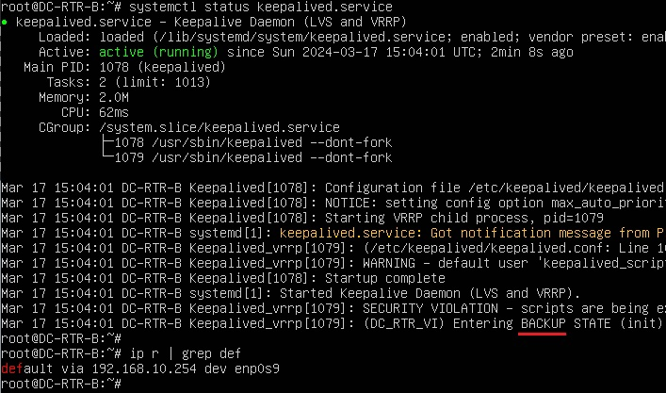
Проверка работоспособности ЛВС ЦОДа
Состояние бэкап маршрутизатора до поломки основного

Slide 11
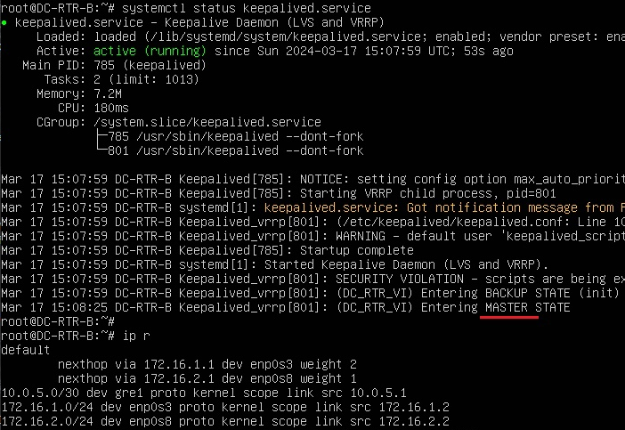
Проверка работоспособности ЛВС ЦОДа
Переключение состояния бэкап маршрутизатора после поломки основного

Slide 12
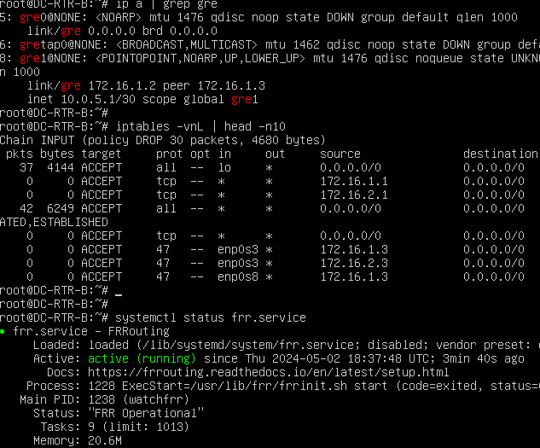
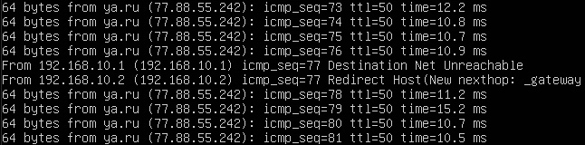
Проверка работоспособности ЛВС ЦОДа
Запущенные сервисы после переключения
Момент переключения со стороны локальной сети

Slide 13
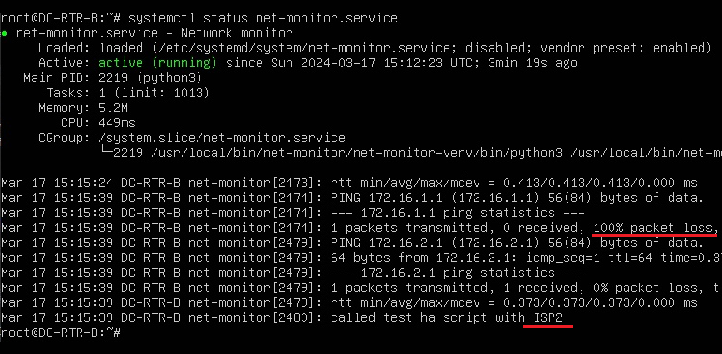
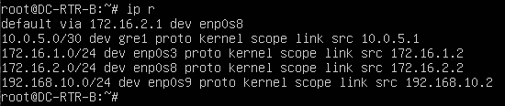
Проверка работоспособности ЛВС ЦОДа
Переключение при поломке провайдера
Новый маршрут по умолчанию

Slide 14
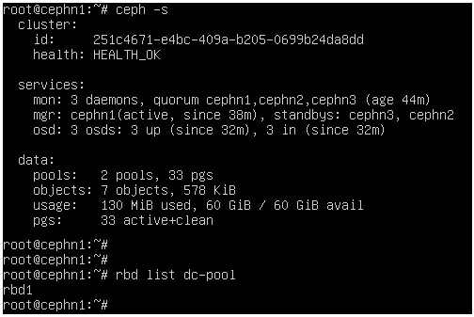
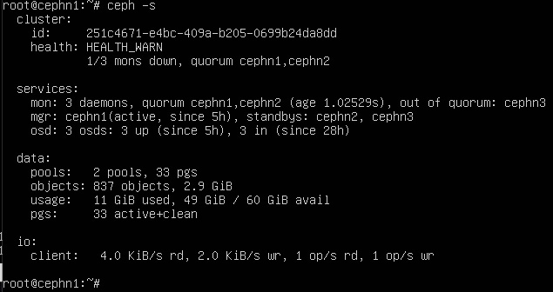
Проверка работоспособности ЛВС ЦОДа
Состояние хранилища ceph до аварии
Состояние хранилища ceph после аварии

Slide 15
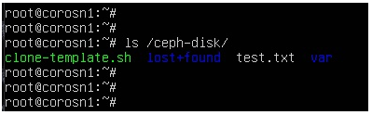
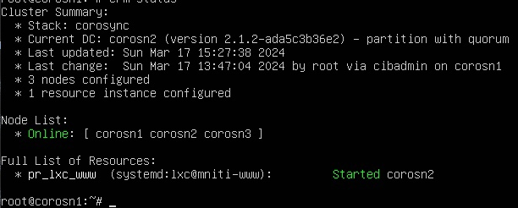
Проверка работоспособности ЛВС ЦОДа
Состояние диска ceph после аварии хранилища
Состояние кластера виртуализации до поломки участника

Slide 16
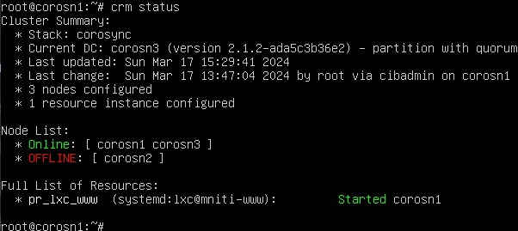
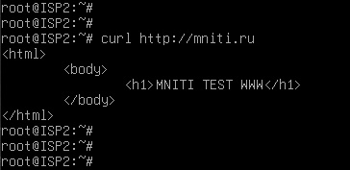
Проверка работоспособности ЛВС ЦОДа
Состояние кластера виртуализации после поломки участника
Доступность сайта компании после всех аварий

Slide 17
Заключение
В дипломном проекте была разработана локальная вычислительная сеть центра обработки данных компании ЗАО МНИТИ, которая реализует требования, предоставляемые уровнем Центров обработки данных Tier 2, подходящая для предоставления услуг IaaS в корпоративной сети компании. Были использованы и настроены представленные технологии для реализации отказоустойчивости на основе Linux, а также Было произведено тестирование локальной вычислительной сети на отказоустойчивость при авариях на важных элементах сети, которое показало высокую отказоустойчивость архитектуры.

Slide 18
Спасибо за внимание!

